Slide 1
Ongedierte bestrijding
Hygiëne DV/PV/ZO31 en 41

Slide 2
Leerdoelen en nut:
Leerdoelen:
Je kan de 3 verschillende bestrijdingsmethoden benoemen
Je kan per bestrijdingsmethode uitleggen wat het inhoudt en minimaal 2 voorbeelden noemen
Nut:
Adviseren en anticiperen bij ongedierte op stage/werk/thuis.

Slide 3
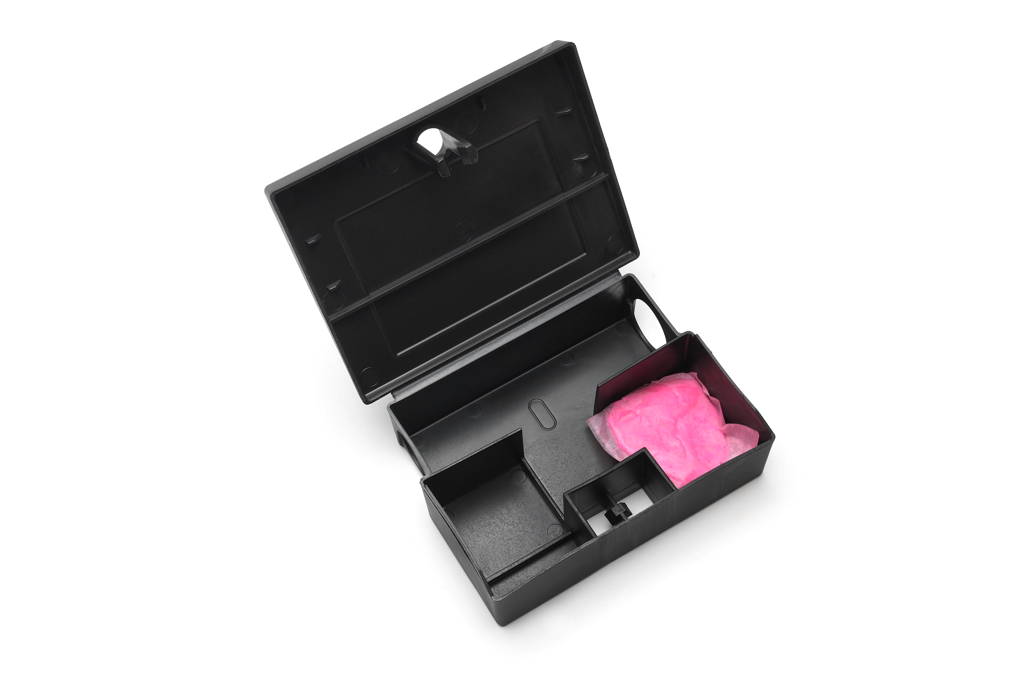
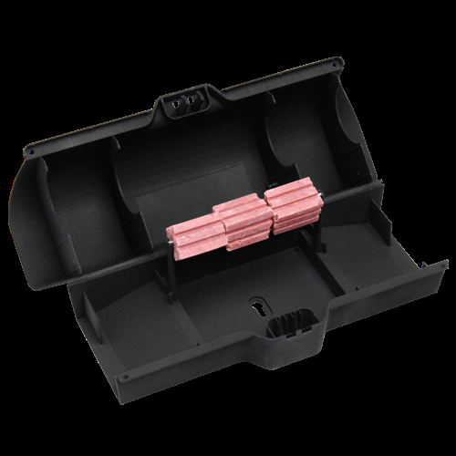
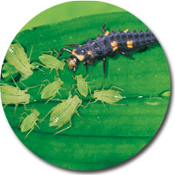
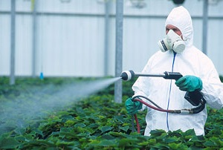
Bestrijdingsmethoden
https://www.youtube.com/watch?v=Kc1RaiMBcEo
Welke bestrijdingsmethoden ken jij?
Wanneer toepassen?
Welk ongedierte is op dit moment zeer actueel in het nieuws?

Slide 4
Bestrijdingsmethoden
Chemische bestrijding
Mechanische bestrijding
Biologische bestrijding

Slide 5
Chemische bestrijding
Bestrijdingsmiddelen
Schadelijk/giftig
Gebruiksvoorschriften
Veiligheidsaspecten
Accumulatie
Voorbeelden
https://www.youtube.com/watch?v=djRyg8wR74I
Notes:
Chemische (bestrijdingsmiddelen) middelen. Kan schadelijk/giftig zijn voor volksgezondheid, omgeving en het milieu. Denk ook aan de dieren die op stal staan.

Slide 6
Mechanische bestrijding
Bestrijden van ongedierte met mechanische middelen
Voorbeelden
Gebruik
https://www.youtube.com/watch?v=ocbHGJnLx40

Slide 7
Biologische bestrijding
Ongedierte bestrijden met natuurlijke vijanden of biologische bestrijdingsmiddelen
Biologische evenwicht
Voorbeelden
Professionele ongediertebestrijder
https://www.youtube.com/watch?v=PR2RNQQGUlQ

